Slide 1
<8장> 사건 해결, 이벤트와 이벤트 리스너
<1장> 전기의 기본 개념과 팅커캐드

Slide 2
이벤트란 무엇인지 이해한다.
발생한 이벤트를 처리하는 이벤트 리스너에 대해 이해한다.
이벤트를 발생시키고 이벤트를 처리하는 과정을 코드로 구현한다.
이벤트 객체가 무엇인지, 속성과 메소드에 대해 이해한다.
콜백 함수의 원리를 이해하고 이벤트 리스너에서 적용한다.

Slide 3
01 실습 환경 설정
02 이벤트
03 이벤트 리스너
04 이벤트 객체
05 콜백 함수

Slide 4
01
실습 환경 설정

Slide 5

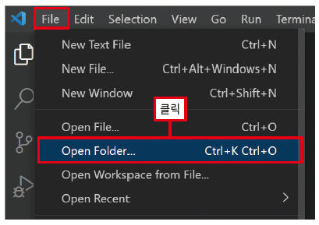
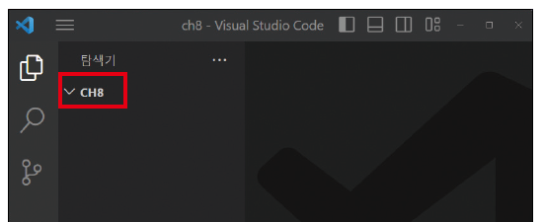
1. 실습 환경 설정
실습 폴더 생성
실습 작업 파일을 저장할 폴더를 한 개 생성하고 폴더 이름을 ‘ch8’이라고 설정한다.
생성 위치나 이름은 임의로 정해도 상관없다.
Visual Studio Code에서 폴더 열기
Visual Studio Code를 실행하고 메뉴에서 〔File〕 → 〔Open Folder〕를 클릭하여 생성한 폴더를 연다.
오른쪽 탐색기에 다음과 같이 ‘CH8’이 표시된다.
이제부터 생성되는 파일들은 ‘CH8’ 폴더 내부에 생성된다.

Slide 6
02
이벤트

Slide 7
2. 이벤트
이벤트의 개념
사전적인 의미로 ‘사건’
프로그래밍에서 사건이 발생하는 경우 = 이벤트 발생
프로그램상에서 이벤트가 발생하는 경우
키보드로 특정 키를 누르는 것
마우스로 왼쪽 또는 오른쪽을 클릭하는 경우
페이지를 로드하는 경우 등 어떤 특정한 요청을 하는 행위

Slide 8
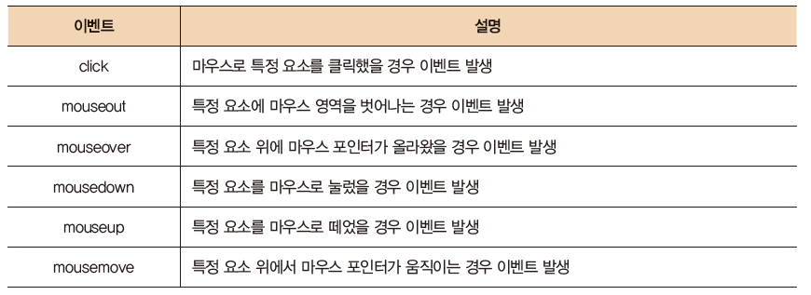
2. 이벤트
이벤트의 종류
마우스 이벤트

Slide 9
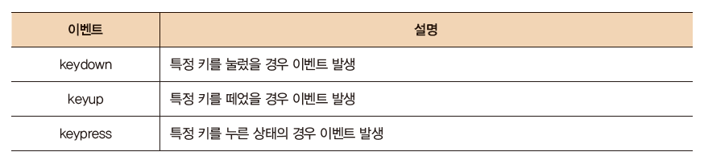
2. 이벤트
이벤트의 종류
키 이벤트

Slide 10
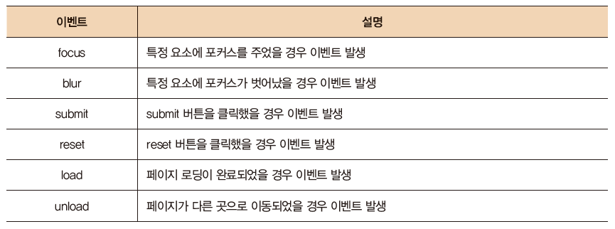
2. 이벤트
이벤트의 종류
기타 이벤트

Slide 11
03
이벤트 리스너

Slide 12
3. 이벤트 리스너
이벤트 리스너란
이벤트의 이름 앞에 on을 붙이면 ‘이벤트 리스너’

Slide 13
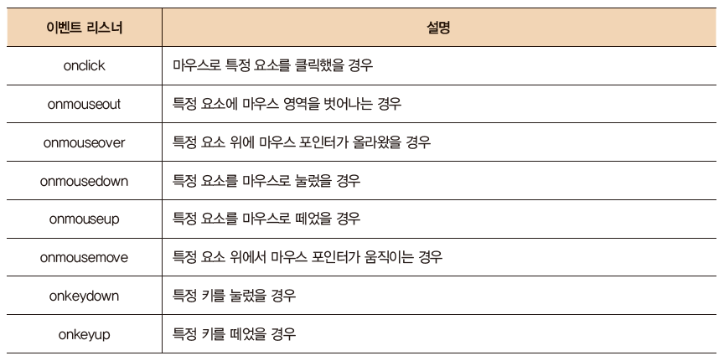
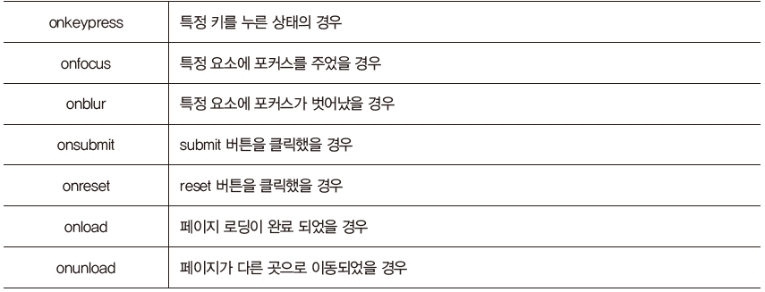
3. 이벤트 리스너
이벤트 리스너란
주요 이벤트 리스너

Slide 14
3. 이벤트 리스너
HTML 태그의 속성으로 이벤트 처리
HTML 태그의 속성을 연결시키는 방법
HTML 태그의 속성에 이벤트 리스너를 등록하여 사용
버튼 요소에 클릭 이벤트 리스너를 연결하는 예시 코드

Slide 15
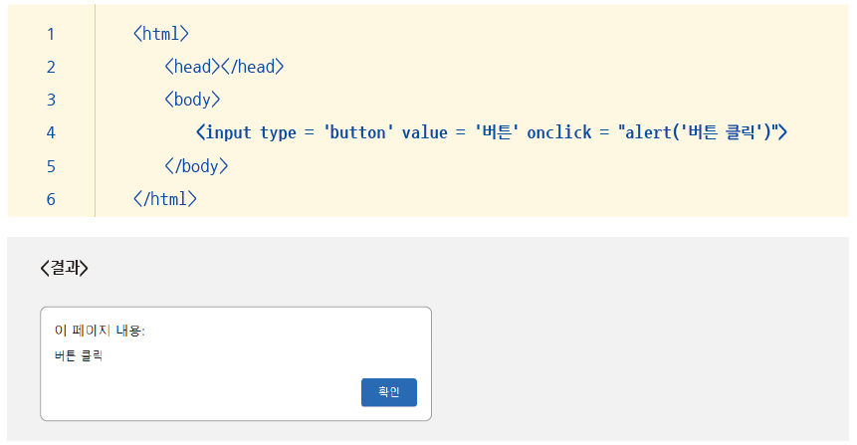
3. 이벤트 리스너
HTML 태그의 속성으로 이벤트 처리
버튼 출력 메시지 출력 코드
코드 작성을 위해 ‘evthtml.html’이라는 이름의 파일 생성

Slide 16
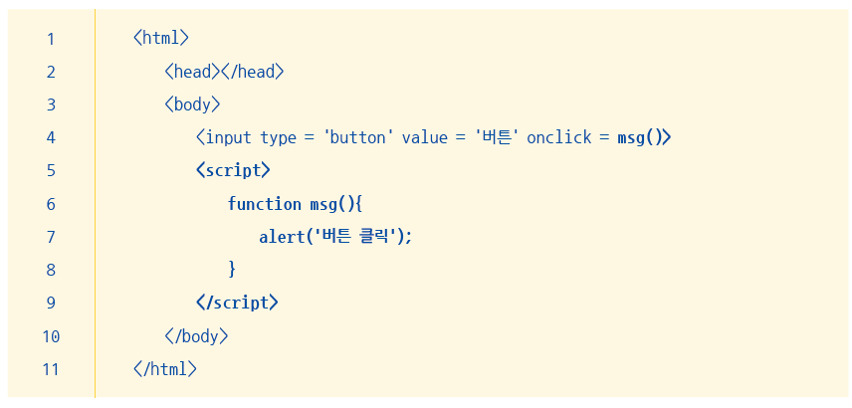
3. 이벤트 리스너
HTML 태그의 속성으로 이벤트 처리
버튼 출력 메시지 출력 코드
코드의 구현부를 함수로 만들어서 호출하는 방법 사용

Slide 17
3. 이벤트 리스너
자바스크립트 영역에서 이벤트 처리
이벤트 핸들러 자체가 자바스크립트 코드이므로 HTML에서 작성된 코드를 자바스크립트 영역으로 이동

Slide 18
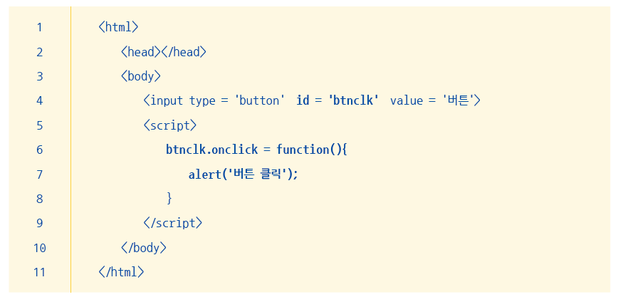
3. 이벤트 리스너
자바스크립트 영역에서 이벤트 처리
DOM 요소를 얻어오기 위해 HTML의 요소에서 id 속성을 사용한 코드
코드 작성을 위해 ‘evtdom.html’이라는 이름의 파일 생성

Slide 19
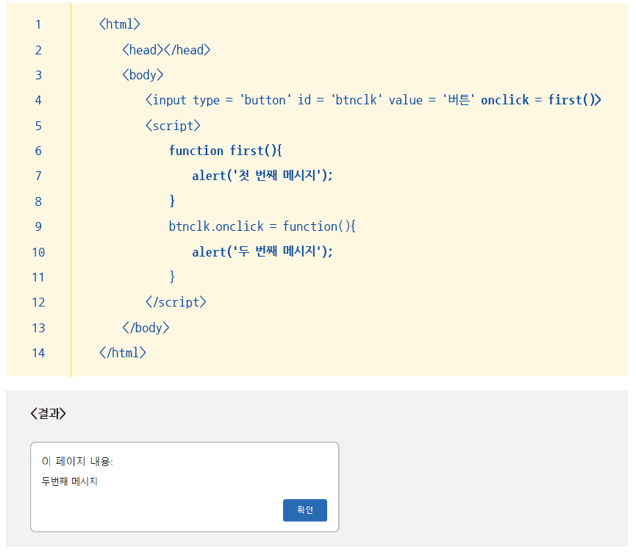
3. 이벤트 리스너
자바스크립트 영역에서 이벤트 처리
DOM 요소를 얻어오기 위해 HTML의 요소에서 id 속성을 사용한 코드
하나의 이벤트에 여러 개의 이벤트 처리를 할 수 없다는 문제점을 해결하기 위해 코드 수정

Slide 20
3. 이벤트 리스너
addEventListener로 이벤트 등록
1개의 이벤트에 여러 이벤트 핸들러를 등록하기 위해 사용
이벤트명 : 자바스크립트에서 발생할 수 있는 이벤트명 입력
실행할 함수명 : 이벤트 발생 시 실행할 함수명 입력
옵션 : 생략이 가능하며 자식과 부모 요소에서 발생하는 버블링을 제어하기 위한 옵션

Slide 21
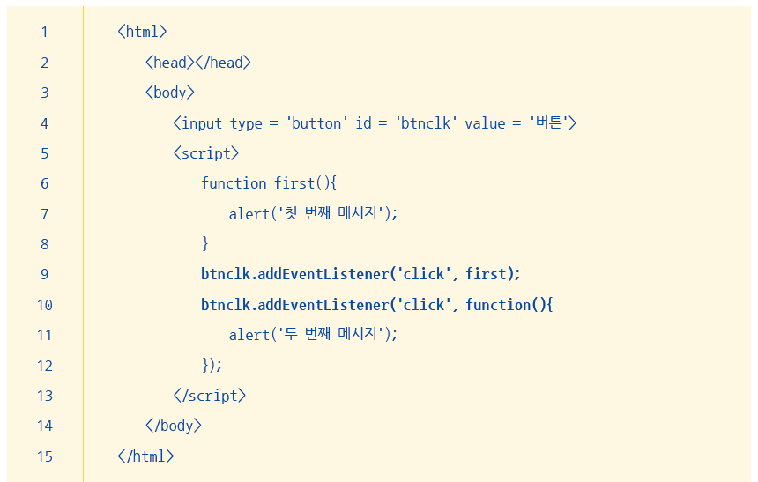
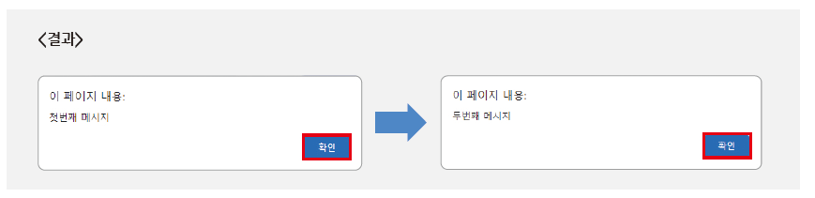
3. 이벤트 리스너
addEventListener로 이벤트 등록
addEventListener( ) 함수를 사용한 코드
코드 작성을 위해 ‘evtlistener.html’이라는 이름의 파일 생성

Slide 22

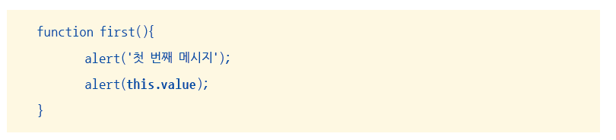
3. 이벤트 리스너
this 객체
this 객체로 DOM 요소에 접근 가능
이벤트 핸들러 안에서 this 객체를 사용할 수 있는데, this는 현재 이벤트 핸들러를 호출한 DOM 요소를 나타냄

Slide 23
3. 이벤트 리스너
removeEventListener로 이벤트 삭제
이벤트 리스너를 삭제할 때 사용

Slide 24
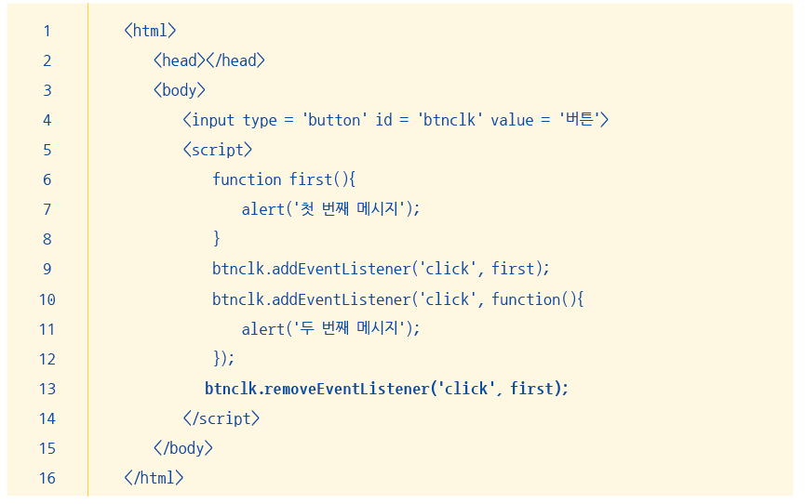
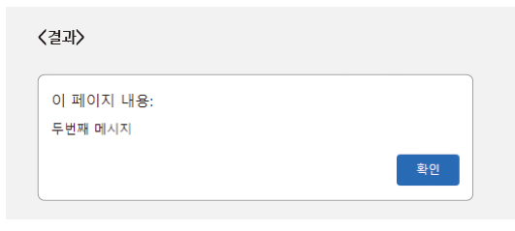
3. 이벤트 리스너
removeEventListener로 이벤트 삭제
삭제할 이벤트와 등록했던 함수명을 매개변수로 입력하면 등록했던 이벤트 핸들러가 해제됨

Slide 25
04
이벤트 객체

Slide 26
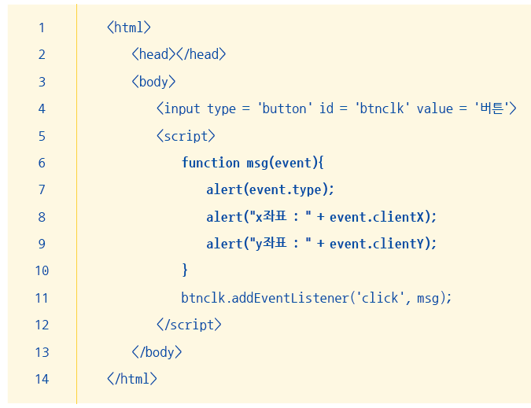
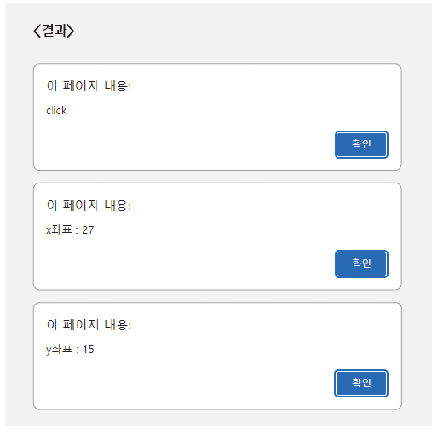
4. 이벤트 객체
이벤트 객체란
사용자가 버튼 클릭과 같은 DOM과 관련된 이벤트를 발생시키면 이벤트 관련 정보가 생성되는 것
이벤트 객체 추가 코드
코드 작성을 위해 ‘evtobj.html’이라는 이름의 파일 생성

Slide 27
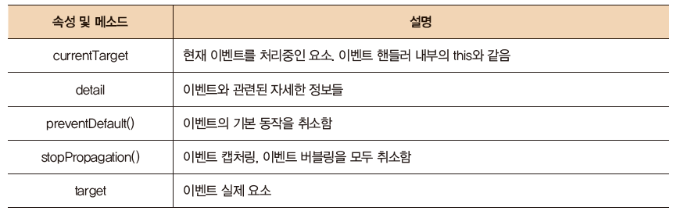

4. 이벤트 객체
이벤트 객체의 속성 및 메소드
이벤트 객체에서 사용하는 대표적인 속성 및 메소드

Slide 28
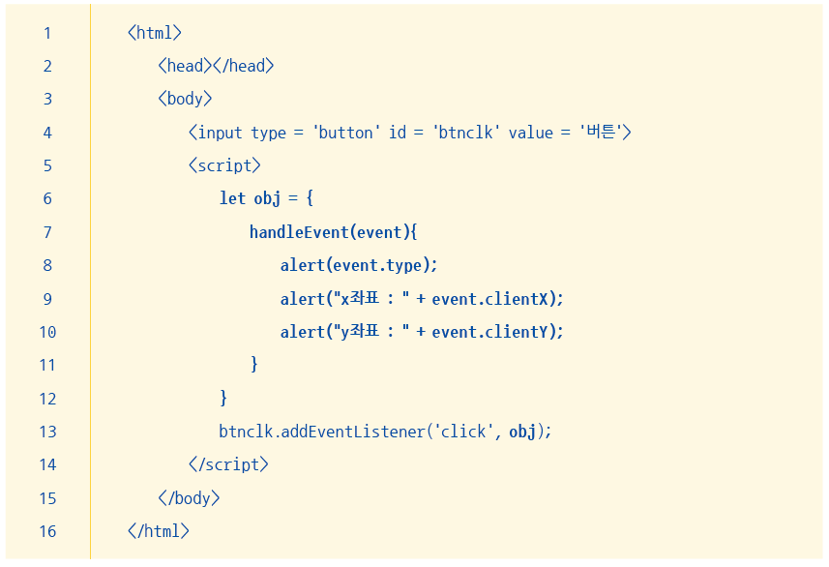
4. 이벤트 객체
객체형의 이벤트 핸들러
이벤트 핸들러를 사용하는 코드
코드 작성을 위해 ‘evthandle.html’이라는 이름의 파일 생성

Slide 29
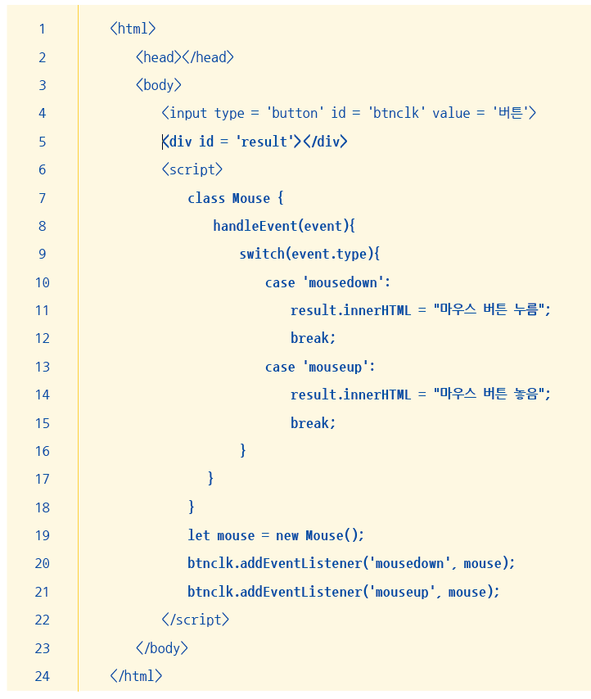
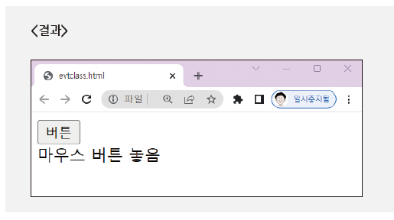
4. 이벤트 객체
객체형의 이벤트 핸들러
클래스를 정의하고 객채를 생성하는 코드
코드 작성을 위해 ‘evtclass.html’이라는 이름의 파일 생성

Slide 30
05
콜백 함수

Slide 31
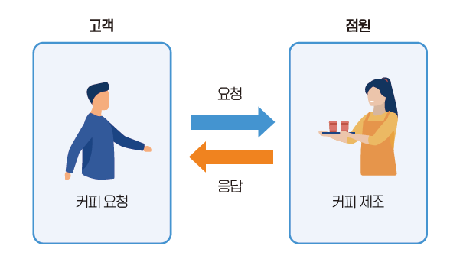
5. 콜백 함수
콜백이란
‘답신전화’, ‘회신’ 등의 의미
콜백을 커피숍에 빗대어 프로세스 이해

Slide 32
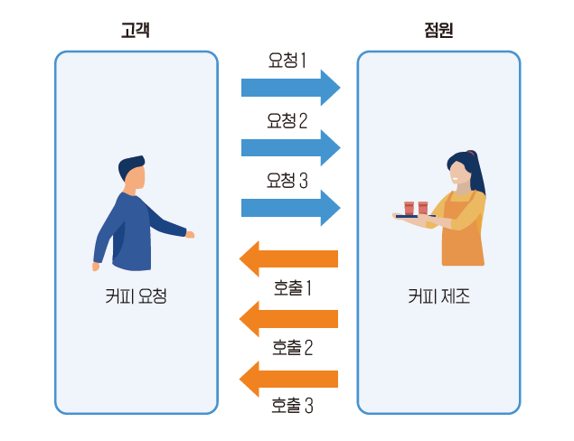
5. 콜백 함수
콜백이란
고객의 커피 주문이 폭주해 호출기를 이용하는 하는 것이 콜백의 원리

Slide 33

5. 콜백 함수
콜백 함수의 원리
함수 표현식
order라는 함수는 callback이라는 전달인자를 받은 후 내부에서 해당 함수를 호출
전달인자 callback은 일반 변수가 아닌 함수 이름인 함수 포인터

Slide 34
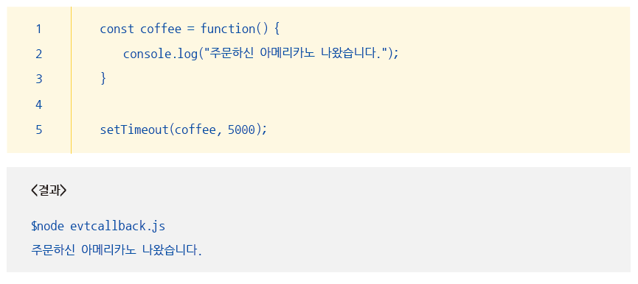
5. 콜백 함수
콜백 함수 생성
타이머를 사용한 콜백 함수 코드
코드 작성을 위해 ‘evtcallback.js’라는 이름으로 파일을 생성

Slide 35

5. 콜백 함수
이벤트 리스너와 콜백 함수
특정 이벤트가 발생 시 해당 이벤트를 처리해 주는 루틴이 바로 이벤트 핸들러이면서 콜백 함수인 것
이벤트 핸들러의 콜백 함수 관점

Slide 36
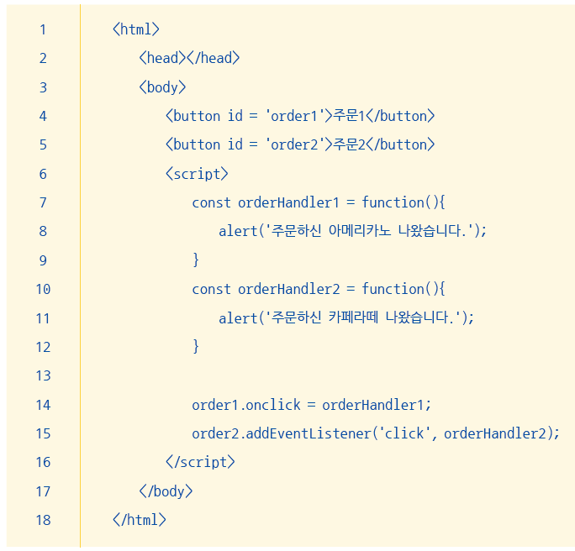
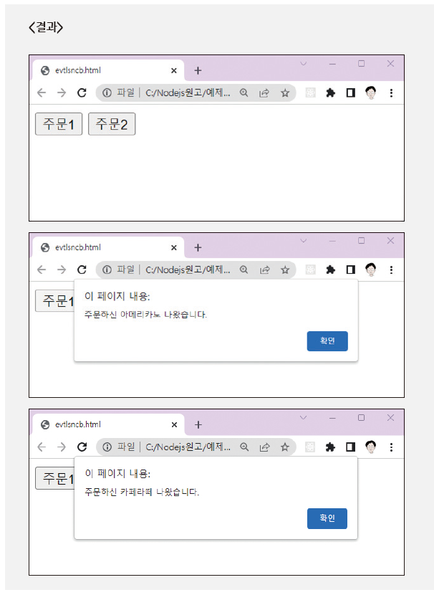
5. 콜백 함수
이벤트 리스너와 콜백 함수
이벤트 핸들러를 콜백 함수 관점으로 바라본 코드
코드 작성을 위해 ‘evtlsncb.html’라는 이름으로 파일을 생성

Slide 37
Q&A

